Slide 1
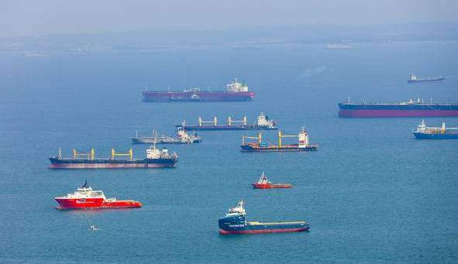
以航运科技法引领
数字化提单规则建构
张敏 广州航海学院

Slide 2
概要
一、提单的历史地位及发展
二、数字经济时代物流制度障碍
三、科技法治：数字提单规则之破局
四、航运科技法引领数字化提单规则建构

Slide 3

一、提单的历史及发展
（一）提单制度的辉煌史
1.提单作为19世纪天才发明之一，与信用证一起实现跨境贸易；
2.打开海上浮动仓库的钥匙；
3.飞舞的海上精灵，奠定了国际航运中心地位；

Slide 4
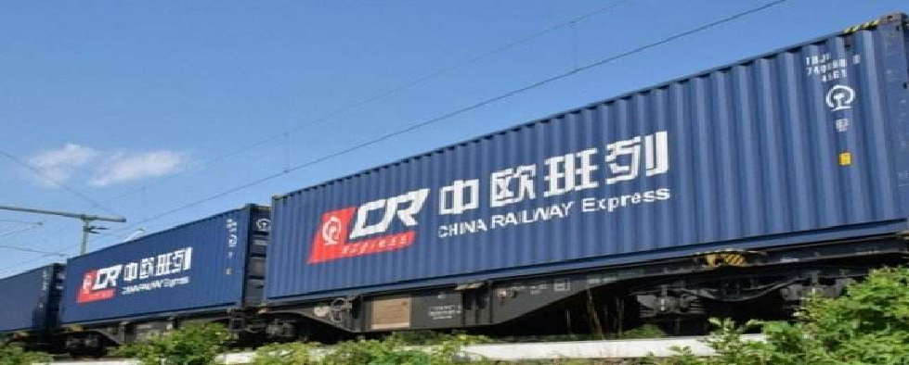
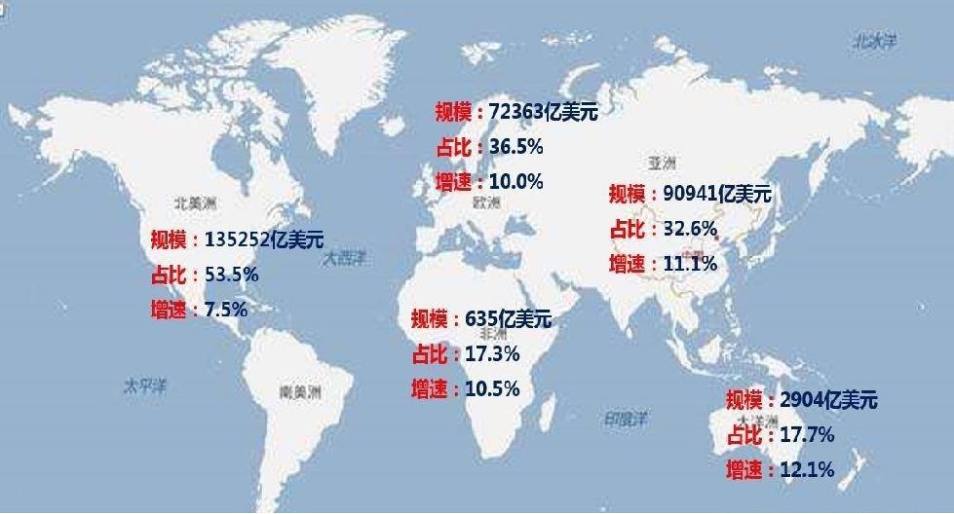
（二）电商时代物流实践的“拐点”
电子商务的发展，无纸贸易模式逐渐兴起，取代传统“集装箱”之大额交易的纸质提单模式。
物流蓬勃发展，多式联运提单物权化的需求突出。
Notes:
我国铁路货运量、公路货运量及周转量、水路货运量及周转量、快递业务量、全国港口货物吞吐量和集装箱吞吐量均居世界第一。

Slide 5
二、数字经济时代物流制度障碍——“痛点”
政府推出“一单到底”（全程提单物权化造法模式）
通过确立铁路提单或多式联运提单为物权凭证，把海运提单物权凭证制度下畅通的国际航运贸易营商环境，复制到现代物流交易。
2017年重庆开立首单铁路提单国际信用证
2018年国务院在支持自由贸易试验区深化改革创新若干措施的通知
2019年7月，中国政府在联合国贸法会第52届年会上提交有关多式联运提单物权化的提案。
全程提单物权化制度障碍

Slide 6
全程提单物权化制度障碍——立法统一的困境
“一单到底”模式——全程承运人责任制面临的立法碎片化带来的制度瓶颈；
各类纸质提单（单据）立法统一在较长时期都不可能有所进展。
铁路提单物权凭证功能己经在很大程度上超越和背离了国际铁路货运公约。

Slide 7
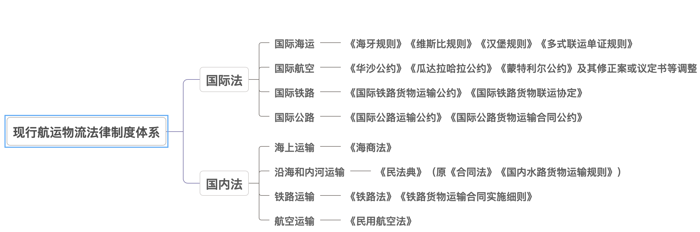

Slide 8
三、科技法治：数字提单规则之破局
（一）为什么是数字提单？
数字经济背景下，迈向数字社会的法律需求。
区块链数据+区块链结算——数字化财产
——-替代【纸质提单+信用证】（非电子信息传送所能表达）
2021年电子提单使用量占比1.2%（接受度低受制成本、技术水平、信任度或操作习惯）——对应高级别的数字安全管理要求
科技法治理之科技基础能力建设。

Slide 9
（二）电子提单的前身今生
《电子提单规则》
《鹿特丹规则》（电子单据）
《电子可转让记录示范法》

Slide 10
（三）数字贸易背景下提单规则之破局与重塑
1.数字提单秩序与现行法理之对接：
数字：物权之信任共识基础
2.数字提单秩序在科技法治的实现：
科技表达法律—代码法律化

Slide 11
1.数字提单秩序与现行法理之对接：
提单“物权法凭证”长期的商业习惯 —— 信任的共识
提单物权的魅力实质（国际贸易的核心单据和贸易融资工具）
保持了可转让单据下权利的一对一的关系，即可转让单据权。

Slide 12
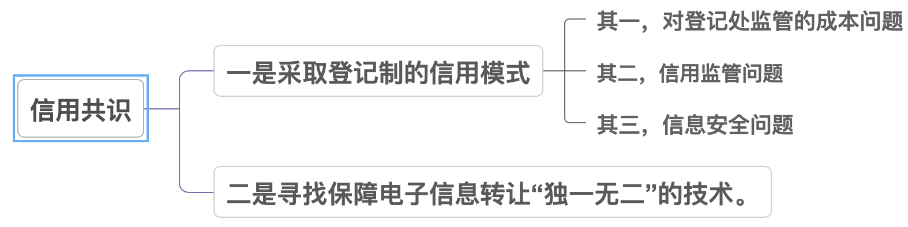
2.数字技术环境下全程提单的信用共识实现
数字提单生命——可转让性
可传让性赋予了提单在物权意义的真实性、唯一性、公示性。尤其是唯一性是数字提单提供的是一种信任机制。
履行买卖合同下的拟制交付
替代信用证等结算
融资的质押单证

Slide 13
3.区块链技术下全程提单信用模式建立
区块链技术为“一站式”物流服务建立全程数字提单提供了新的技术基础。——中心化、不可篡改、全程留痕、可追溯、公开透明且成本低。
具体体现：全程数字提单中，全程承运人签发全程数字提单，发表第一个区块，其后每一次转让信息形成一个新的区块，整个区块链形成的按时间顺序叠加不可逆向修改的记录，发挥了传统海运提单的连续背书效果。

Slide 14
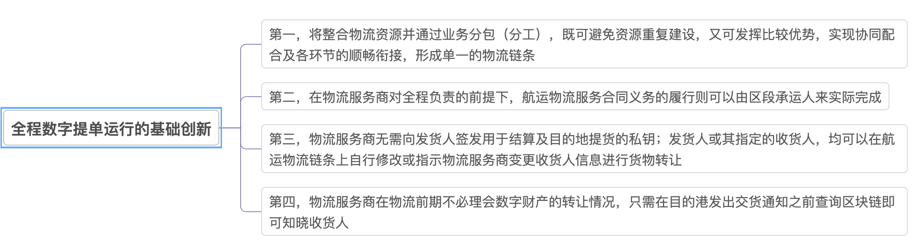
四、航运科技引领数字化提单规则建构
（一）科技法治：区块链技术规则探索法律AI的原理
数字提单创新：AI物流规划功能，数字提单浮动质押融资功能，数字提单保险、赔偿和追偿功能等；
兼容了CMI和BOLERO电子提单的优势。

Slide 15
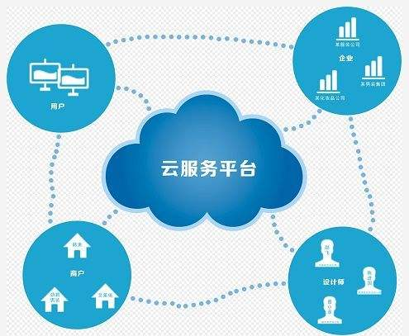
(二）数字提单规则创新的实践路径
1.案例：科技赋能全程数字提单云平台功能建构；马士基提单数字化
2.运用科技法原理探索全程数字提单法律规制框架

Slide 16
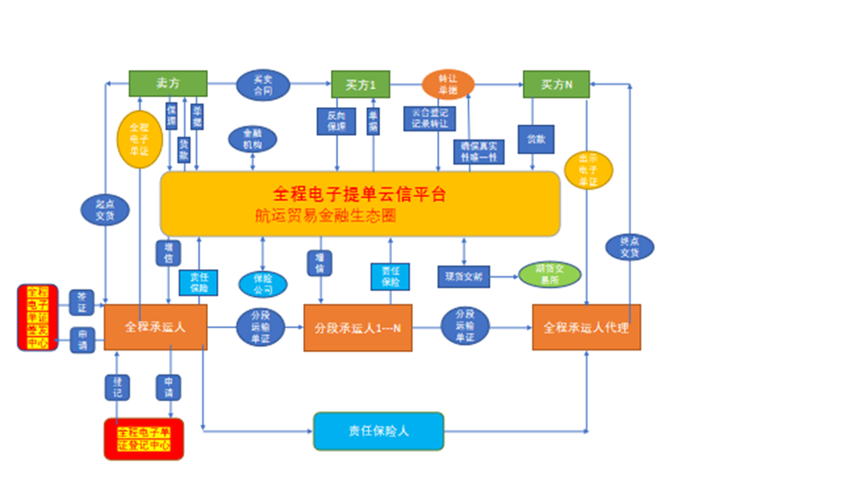
案例1：科技赋能全程数字提单云平台功能建构
高效整合航运物流各种资源，在区块链支持的全程数字提单交易模式引领下，形成完善的国际营销环境。

Slide 17

案例2：
马士基集团与8家全球承运商和数字集装箱航运协会（DCSA)
2030年实现(e-BL）标准化，5年内将50%原始提单转化为数字化提单。满足降低纸质提单成本，供应链顺畅，高效率低风险的数字化单据。

Slide 18
2.运用科技法原理探索全程数字提单法律规制框架
1.支撑全程数字提单的云信平台技术规则的法律赋权
可转让电子记录确立排他性控制，转移单证代表了货物控制权的对应转让。（数字提单签发和登记中心技术规制）
2.界定传统承运人和全程数字提单交易平台的法律责任
（1）全程电子提单承运人法律地位界定的创新。需跨越运输主体的局限，作为物流经营人、信息系统平台与金融多功能主体存在。
（2）经贸合作伙伴成员国对于全程承运人的信息共享
3.公法对全程数字提单运行的法律规制
（1）加强对全程数字提单下承运人准入和规制的内容
（2）完善对全程数字提单信息平台中区块链智能合约的法律规制

Slide 19
结论
数字提单支持高质量发展
在数字经济背景下，运用科技法的原理。通过数字提单云平台，以智能合约，信息共享与评价等数字量化标准等手段，以数字提单规则整合物流领域结算、保险、监管、法律服务等配套制度。形成容易被国际社会接受的新型贸易规则。
——践行中国特色社会主义法治思想

